Slide 1

TOÁN 9
Tập 1
Chương IV
Bài tập cuối chương IV

Slide 2


Ấn để đến trang sách

Slide 3

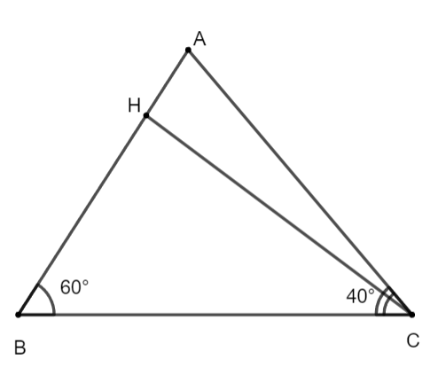
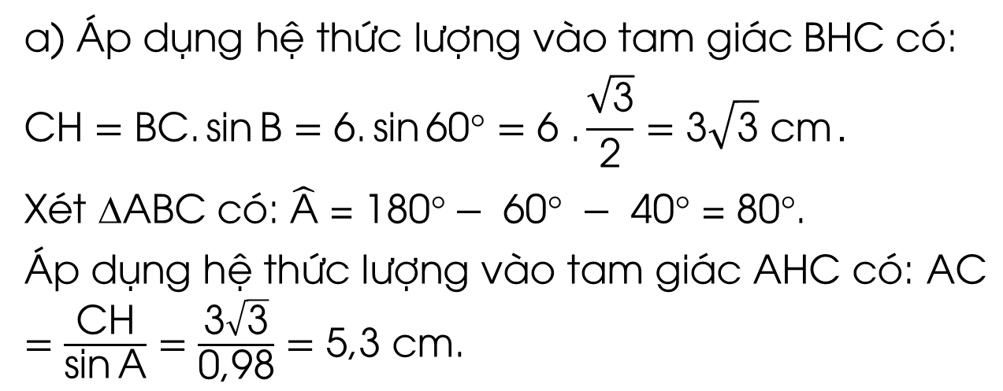
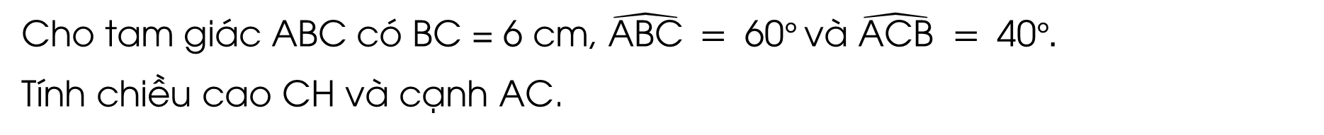
Cho tam giác ABC có $\text{BC} \text{=} \text{6} \text{cm}\text{, }\hat{\text{ABC}} = \text{60}°$ và $\hat{\text{ACB}} = \text{40}°$.
Tính chiều cao $\text{CH}$ và cạnh $\text{AC}$.
Giải:
a) Áp dụng hệ thức lượng vào tam giác $\text{BHC}$ có:
$$\text{C}\text{H}=\text{BC}\text{.}\text{sin}{\text{B}=\text{6.}\text{sin}{\text{60}\text{°}=\text{6} \text{.}\frac{\sqrt{\text{3}}}{\text{2}}=\text{3}\sqrt{\text{3}} \text{cm}}}.$$
Xét $\text{∆}\text{ABC}$ có: $\hat{\text{A}}\text{ = 180}\text{°}−\text{ 60}\text{°} −\text{ 40}\text{°}\text{ = 80}\text{°}$.
Áp dụng hệ thức lượng vào tam giác $\text{AHC}$ có:$\text{A}\text{C}=\frac{\text{CH}}{\text{sin}{\text{A}}}=\frac{\text{3}\sqrt{\text{3}}}{\text{0,98}}=\text{5,3 }\text{cm}\text{.}$

Slide 4

Ấn để đến trang sách

Slide 5

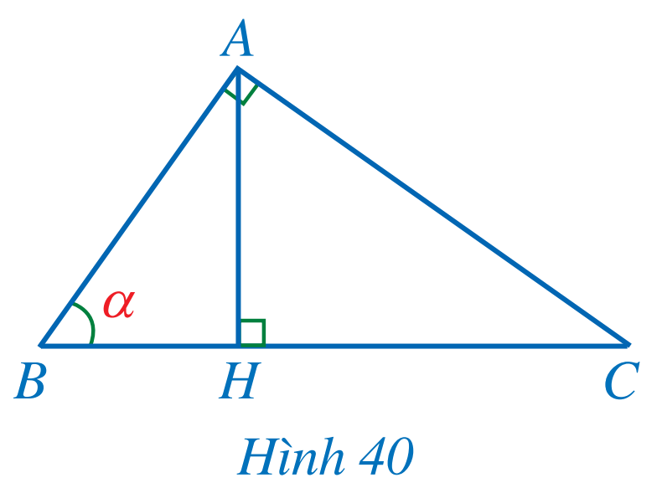
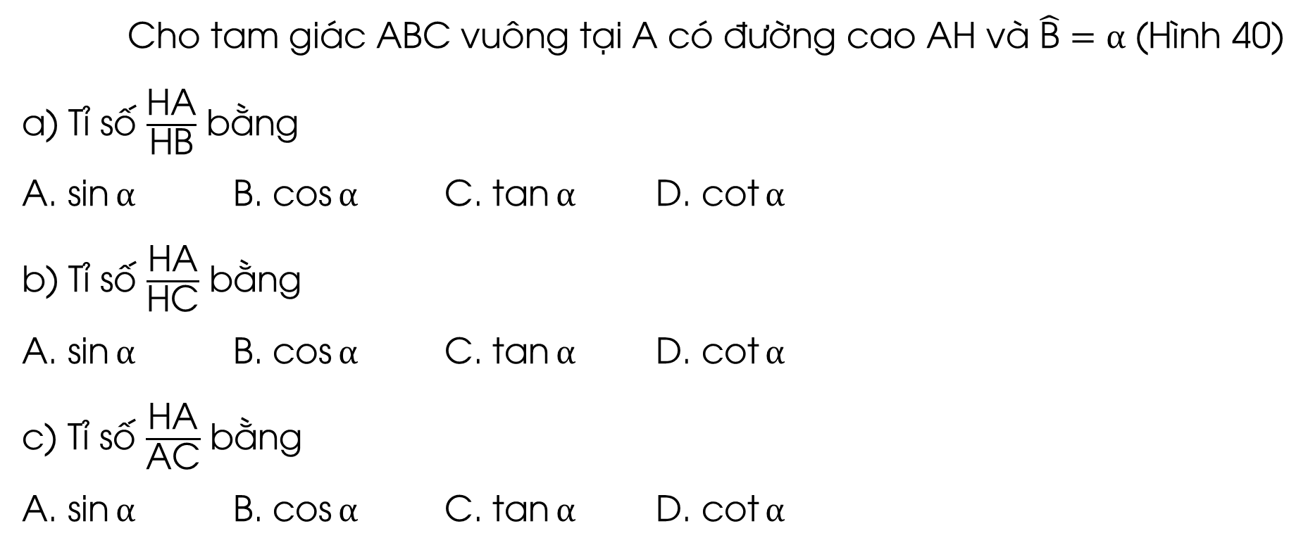
Cho tam giác $\text{ABC}$ vuông tại $\text{A}$ có đường cao $\text{AH}$ và $\hat{\text{B}}=\text{α}$ (Hình 40)
a) Tỉ số $\frac{\text{HA}}{\text{HB}}$ bằng
A. $\text{sin}{\text{α}}$ B. $\text{cos}{\text{α}}$ C. $\text{tan}{\text{α}}$ D. $\text{cot}{\text{α}}$
b) Tỉ số $\frac{\text{HA}}{\text{HC}}$ bằng
A. $\text{sin}{\text{α}}$ B. $\text{cos}{\text{α}}$ C. $\text{tan}{\text{α}}$ D. $\text{cot}{\text{α}}$
c) Tỉ số $\frac{\text{HA}}{\text{AC}}$ bằng
A. $\text{sin}{\text{α}}$ B. $\text{cos}{\text{α}}$ C. $\text{tan}{\text{α}}$ D. $\text{cot}{\text{α}}$
01

Slide 6
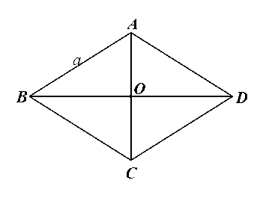
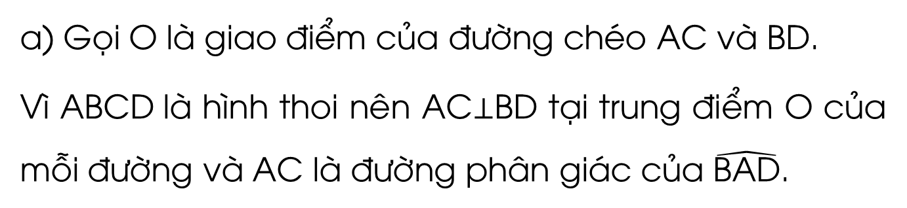
Cho hình thoi $\text{ABCD}$ có $\text{AB}=\text{a}$, $\hat{\text{BAD}}=\text{2}\text{α}$ $\left(\text{0}\text{o}\text{<} \text{α}\text{<} \text{90}\text{o}\right)$. Chứng minh:
02
a) $\text{BD}=\text{2}\text{a} \text{.}\text{sin}{\text{α}\text{;}}$ $\text{b}$) $\text{AC}=\text{2}\text{a} \text{.}\text{cos}{\text{α}\text{.}}$
Giải
a) Gọi $\text{O}$ là giao điểm của đường chéo $\text{AC}$ và $\text{BD}$.
Vì $\text{ABCD}$là hình thoi nên $\text{AC}\text{⊥}\text{BD}$ tại trung điểm $\text{O}$ của mỗi đường và $\text{AC}$ là đường phân giác của $\hat{\text{BAD}}$.

Slide 7
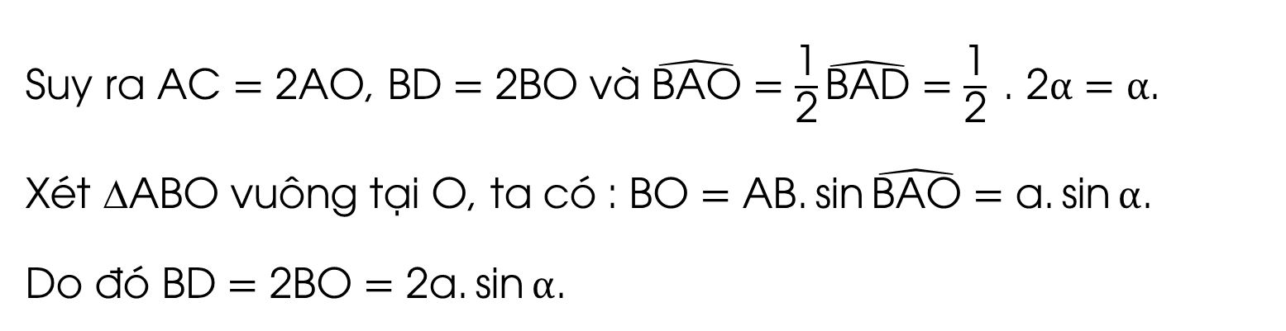
Cho hình thoi $\text{ABCD}$ có $\text{AB}=\text{a}$, $\hat{\text{BAD}}=\text{2}\text{α}$ $\left(\text{0}\text{o}\text{< }\text{α}\text{< }\text{90}\text{o}\right)$. Chứng minh:
02
a) $\text{BD}=\text{2}\text{a} \text{.}\text{sin}{\text{α}\text{;}}$ $\text{b}$) $\text{AC}=\text{2}\text{a} \text{.}\text{cos}{\text{α}\text{.}}$
Giải
Suy ra $\text{AC}=\text{2}\text{AO}\text{, }\text{BD}=\text{2}\text{BO}$ và $\hat{\text{BAO}}=\frac{\text{1}}{\text{2}}\hat{\text{BAD}}=\frac{\text{1}}{\text{2}} \text{.} \text{2}\text{α}=\text{α}$.
Xét $\text{∆}\text{ABO}$ vuông tại $\text{O}$, ta có : $\text{BO}=\text{AB}\text{.}\text{sin}{\hat{\text{BAO}}=\text{a}\text{.}\text{sin}{\text{α}}}$.
Do đó $\text{BD}=\text{2}\text{BO}=\text{2}\text{a}\text{.}\text{sin}{\text{α}}$.

Slide 8
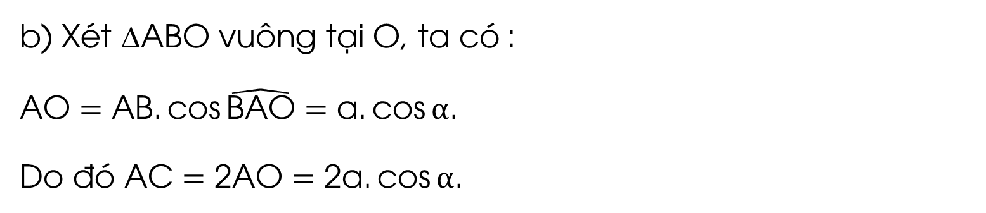
Cho hình thoi $\text{ABCD}$ có $\text{AB}=\text{a}$, $\hat{\text{BAD}}=\text{2}\text{α}$ $\left(\text{0}\text{o}\text{< }\text{α}\text{< 90}\text{o}\right)$. Chứng minh:
02
a) $\text{BD}=\text{2}\text{a}\text{ .}\text{sin}{\text{α}\text{;}}$ $\text{b}$) $\text{AC}=\text{2}\text{a}\text{ .}\text{cos}{\text{α}\text{.}}$
Giải
  b) Xét $\text{∆}\text{ABO}$ vuông tại $\text{O}$, ta có :
  $\text{AO}=\text{AB}\text{.}\text{cos}{\hat{\text{BAO}}=\text{a}\text{.}\text{cos}{\text{α}}}$.
  Do đó $\text{AC}=\text{2}\text{AO}=\text{2}\text{a}\text{.}\text{cos}{\text{α}}$.

Slide 9
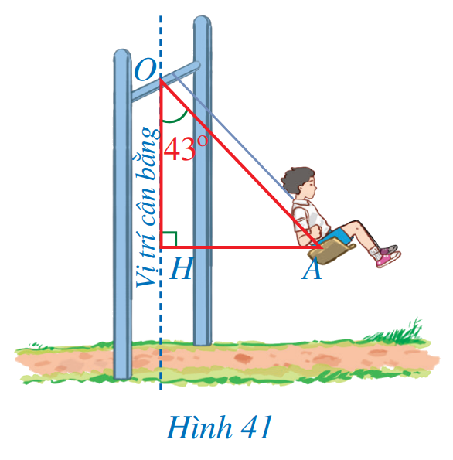
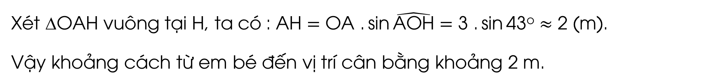
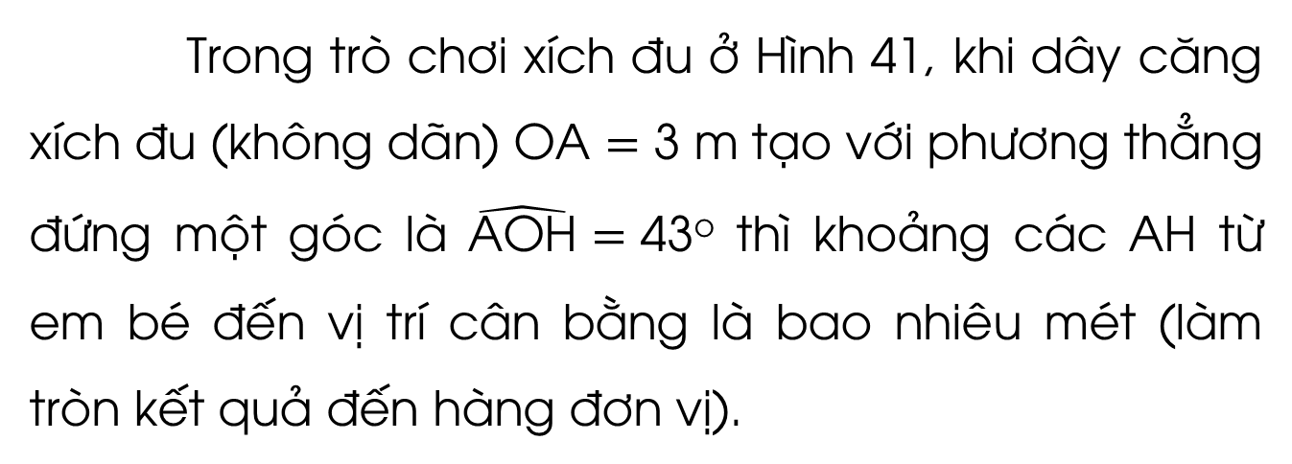
Trong trò chơi xích đu ở Hình 41, khi dây căng xích đu (không dãn) $\text{OA}=\text{3} \text{m}$ tạo với phương thẳng đứng một góc là $\hat{\text{AOH}}=\text{43}\text{o}$ thì khoảng các $\text{AH}$ từ em bé đến vị trí cân bằng là bao nhiêu mét (làm tròn kết quả đến hàng đơn vị).
03
Giải
Xét $\text{∆}\text{OAH}$ vuông tại $\text{H}$, ta có : $\text{AH}=\text{OA} \text{.}\text{sin}{\hat{\text{AOH}}}=\text{3} \text{.}\text{sin}{\text{43}\text{o}}≈\text{2 }\text{(}\text{m}\text{)}$.
Vậy khoảng cách từ em bé đến vị trí cân bằng khoảng 2 m.

Slide 10
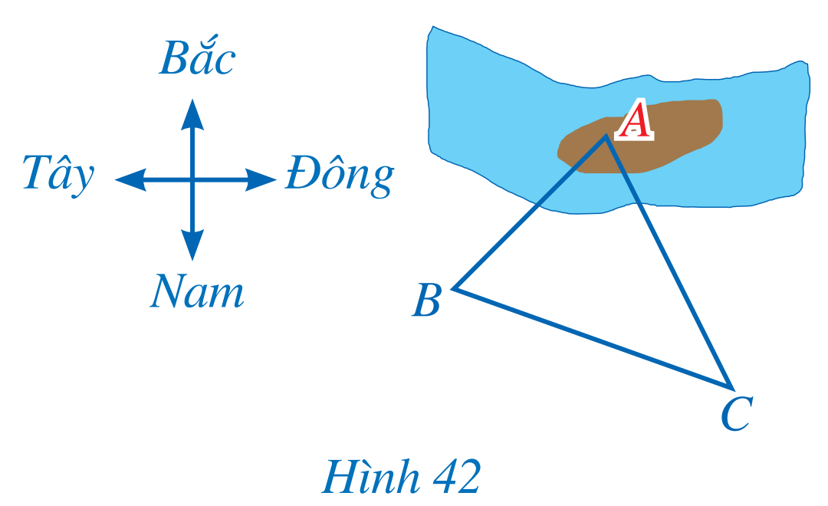
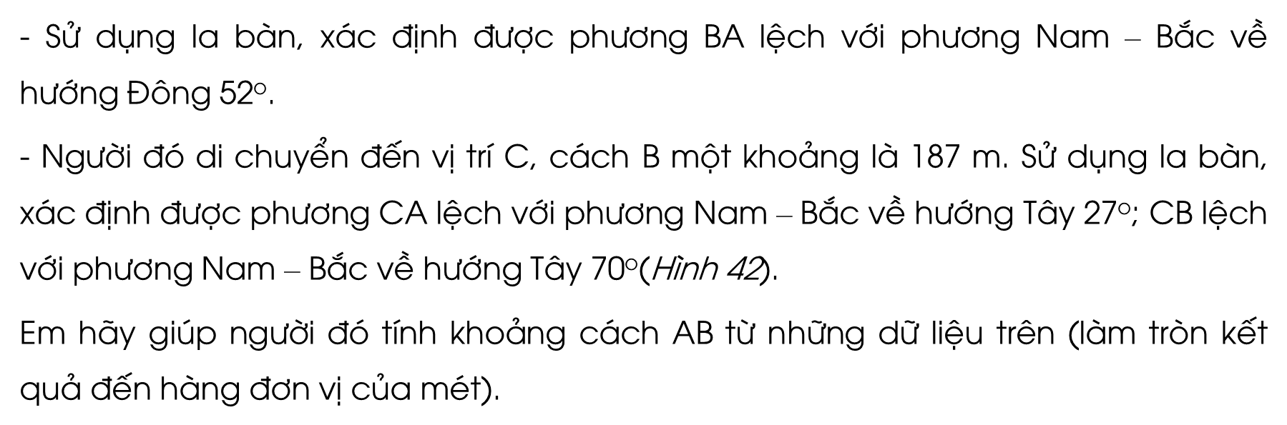
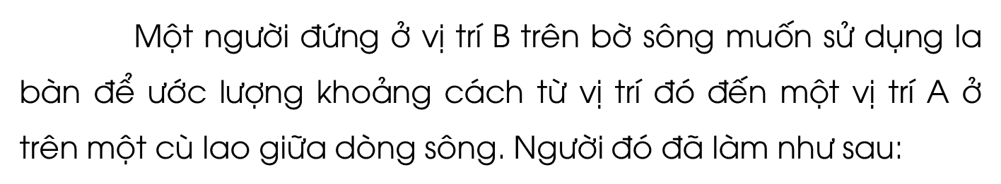
Một người đứng ở vị trí $\text{B}$ trên bờ sông muốn sử dụng la bàn để ước lượng khoảng cách từ vị trí đó đến một vị trí $\text{A}$ ở trên một cù lao giữa dòng sông. Người đó đã làm như sau:
04
- Sử dụng la bàn, xác định được phương $\text{BA}$ lệch với phương Nam – Bắc về hướng Đông$\text{52}\text{o}$.
- Người đó di chuyển đến vị trí $\text{C}$, cách $\text{B}$ một khoảng là 187 m. Sử dụng la bàn, xác định được phương $\text{CA}$ lệch với phương Nam – Bắc về hướng Tây $\text{27}\text{o}$; $\text{CB}$ lệch với phương Nam – Bắc về hướng Tây $\text{7}\text{0}\text{o}$(Hình 42).
Em hãy giúp người đó tính khoảng cách $\text{AB}$ từ những dữ liệu trên (làm tròn kết quả đến hàng đơn vị của mét).

Slide 11
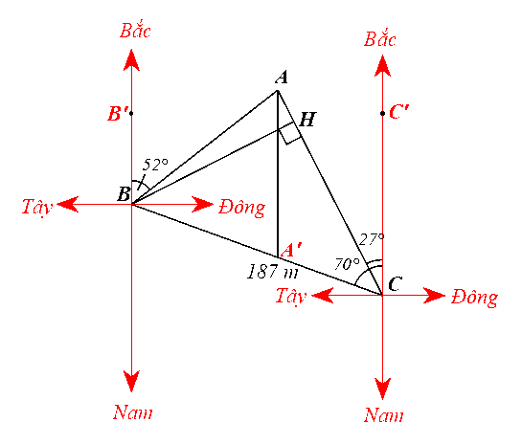
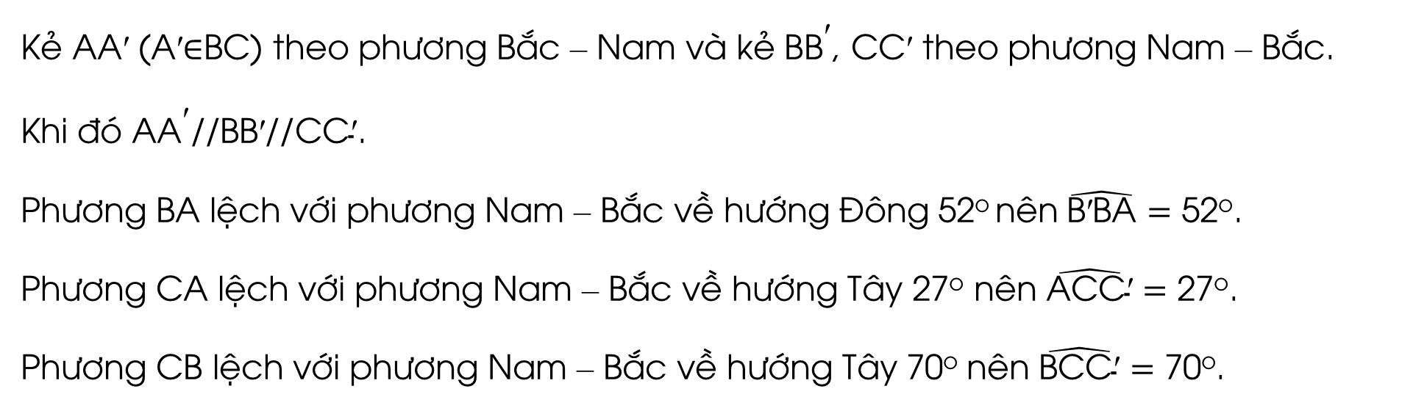
04
Giải
Kẻ $\text{AA}\text{′}$ ($\text{A}\text{′∈}\text{BC}\text{)}$ theo phương Bắc – Nam và kẻ $\text{B}{\text{B}}^{\text{′}}\text{, }\text{CC}\text{′}$ theo phương Nam – Bắc.
Khi đó $\text{A}{\text{A}}^{\text{′}}\text{//}\text{BB}\text{′}\text{//}\text{CC}\text{′}$.
Phương $\text{BA}$ lệch với phương Nam – Bắc về hướng Đông$\text{52}\text{o}$nên $\hat{\text{B}\text{′}\text{BA}}=\text{52}\text{o}$.
Phương $\text{CA}$ lệch với phương Nam – Bắc về hướng Tây $\text{2}\text{7}\text{o}$ nên $\hat{\text{ACC}\text{′}}=\text{27}\text{o}$.
Phương $\text{CB}$ lệch với phương Nam – Bắc về hướng Tây$\text{70}\text{o}$ nên $\hat{\text{BCC}\text{′}}=\text{70}\text{o}$.

Slide 12
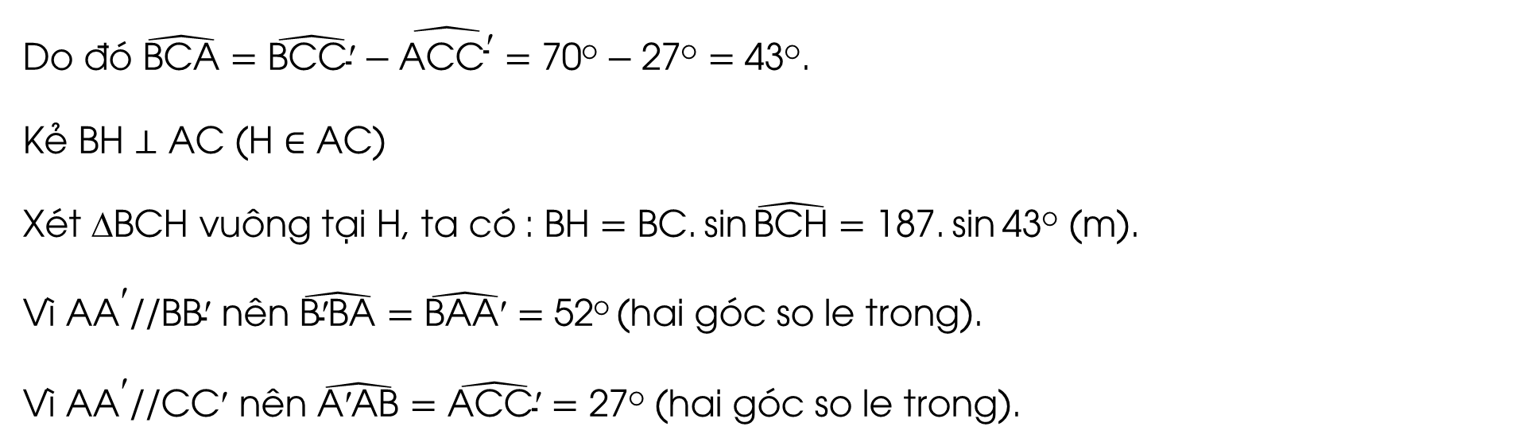
04
Giải
Do đó $\hat{\text{BCA}}=\hat{\text{BCC}\text{′}}−\hat{\text{AC}{\text{C}}^{\text{′}}}=\text{70}\text{o}−\text{27}\text{o}=\text{43}\text{o}$.
Kẻ $\text{BH}⊥\text{AC}\text{ (}\text{H}∈\text{AC}\text{)}$
Xét $\text{∆}\text{BCH}$ vuông tại $\text{H}$, ta có : $\text{BH}=\text{BC}\text{.}\text{sin}{\hat{\text{BCH}}=\text{187.}\text{sin}{\text{43}\text{o}}}$ (m).
Vì $\text{A}{\text{A}}^{\text{′}}\text{//}\text{BB}\text{′}$ nên $\hat{\text{B}\text{′}\text{BA}}=\hat{\text{BAA}\text{′}}=\text{52}\text{o}$(hai góc so le trong).
Vì $\text{A}{\text{A}}^{\text{′}}\text{//}\text{CC}\text{′}$ nên $\hat{\text{A}\text{′}\text{AB}}=\hat{\text{ACC}\text{′}}=\text{27}\text{o}$ (hai góc so le trong).

Slide 13
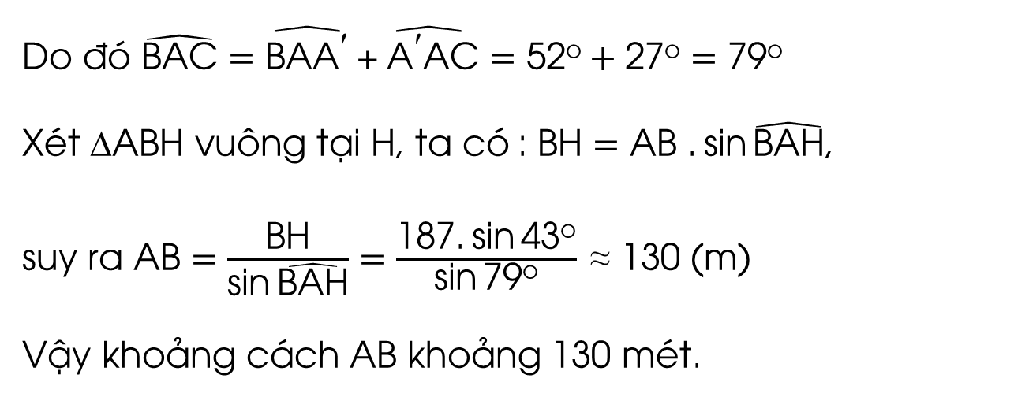
04
Giải
Do đó $\hat{\text{BAC}}=\hat{\text{BA}{\text{A}}^{\text{′}}} \text{+}\hat{{ \text{A}}^{\text{′}}\text{AC}}=\text{52}\text{o}+\text{2}\text{7}\text{o}=\text{79}\text{o}$
Xét $\text{∆}\text{ABH}$ vuông tại $\text{H}$, ta có : $\text{BH}=\text{AB} \text{.}\text{sin}{\hat{\text{BAH}}}$,
suy ra $\text{AB}=\frac{\text{BH}}{\text{sin}{\hat{\text{BAH}}}}=\frac{\text{187}\text{.}\text{sin}{\text{43}\text{o}}}{\text{sin}{\text{79}\text{o}}} \text{≈} \text{130}$ (m)
Vậy khoảng cách $\text{AB}$ khoảng 130 mét.

Slide 14




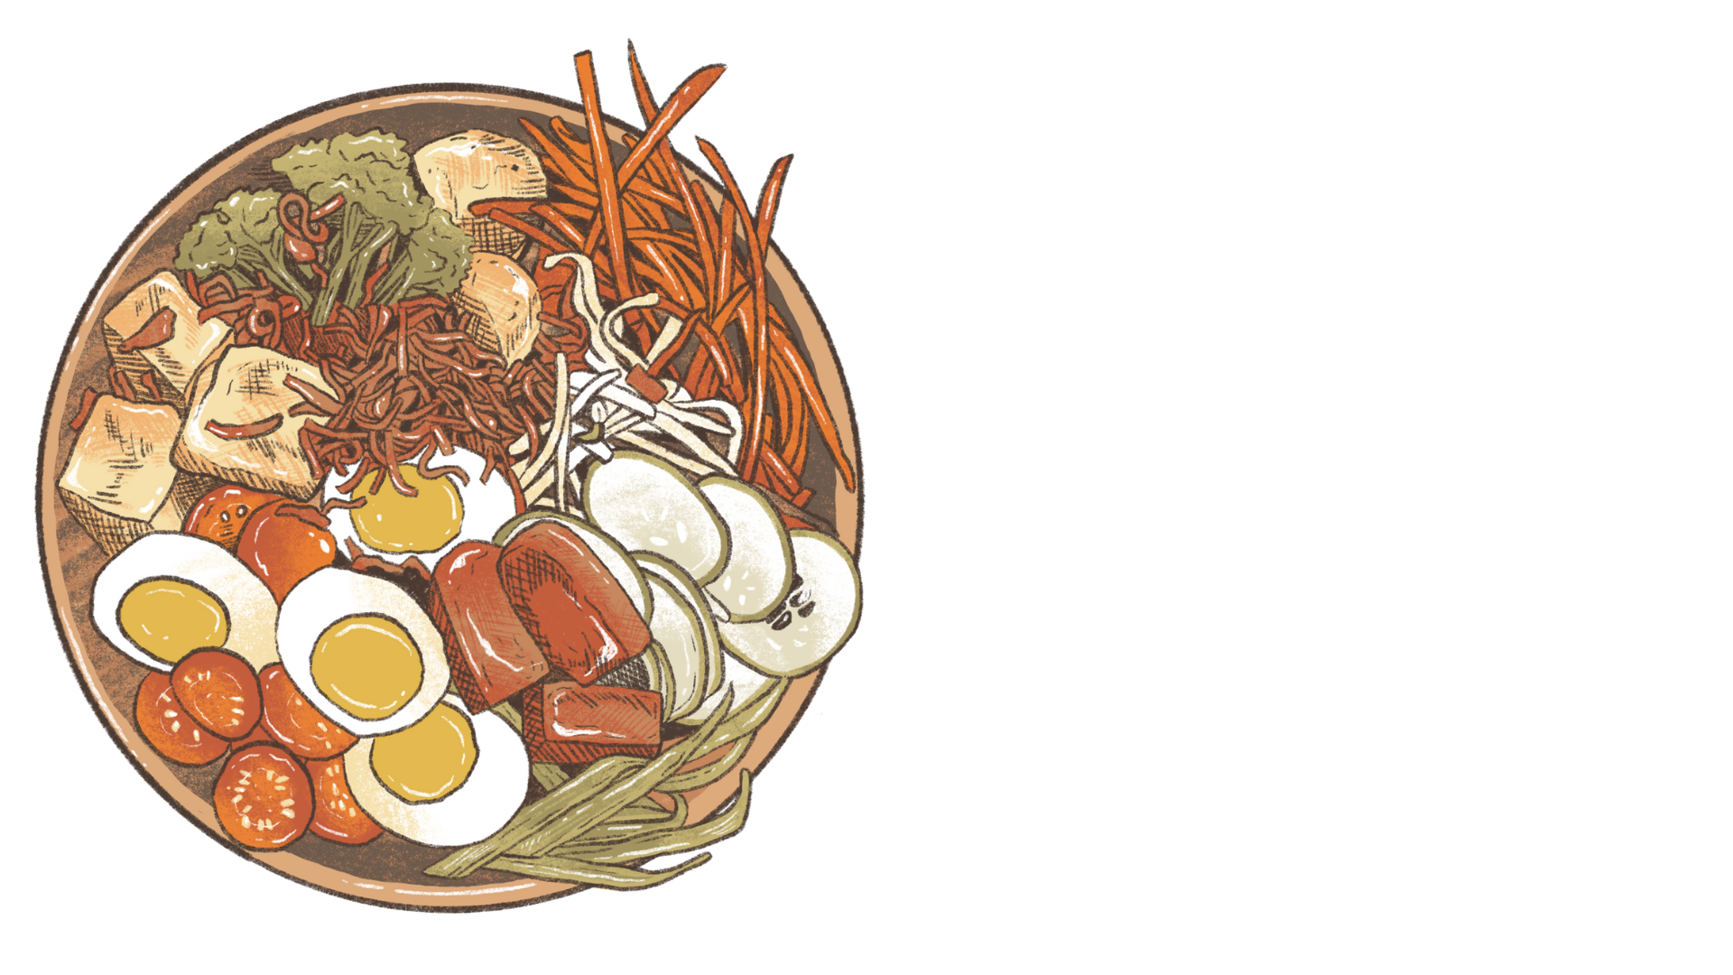

NHỮNG MÓN ĂN NGON
TRÒ CHƠI

Slide 15
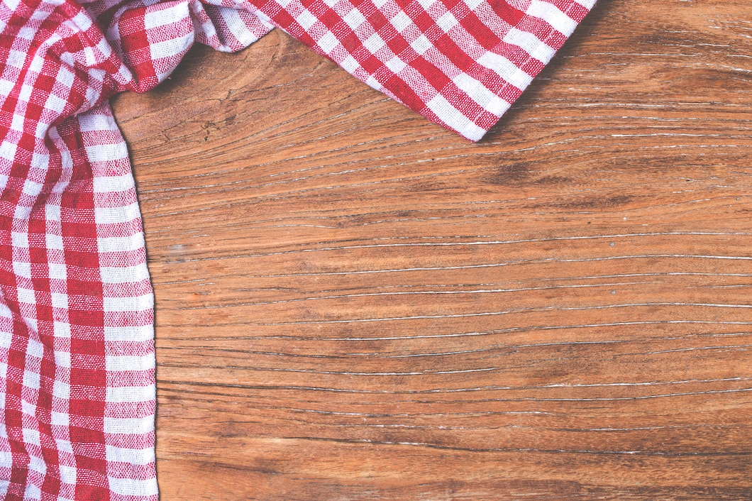
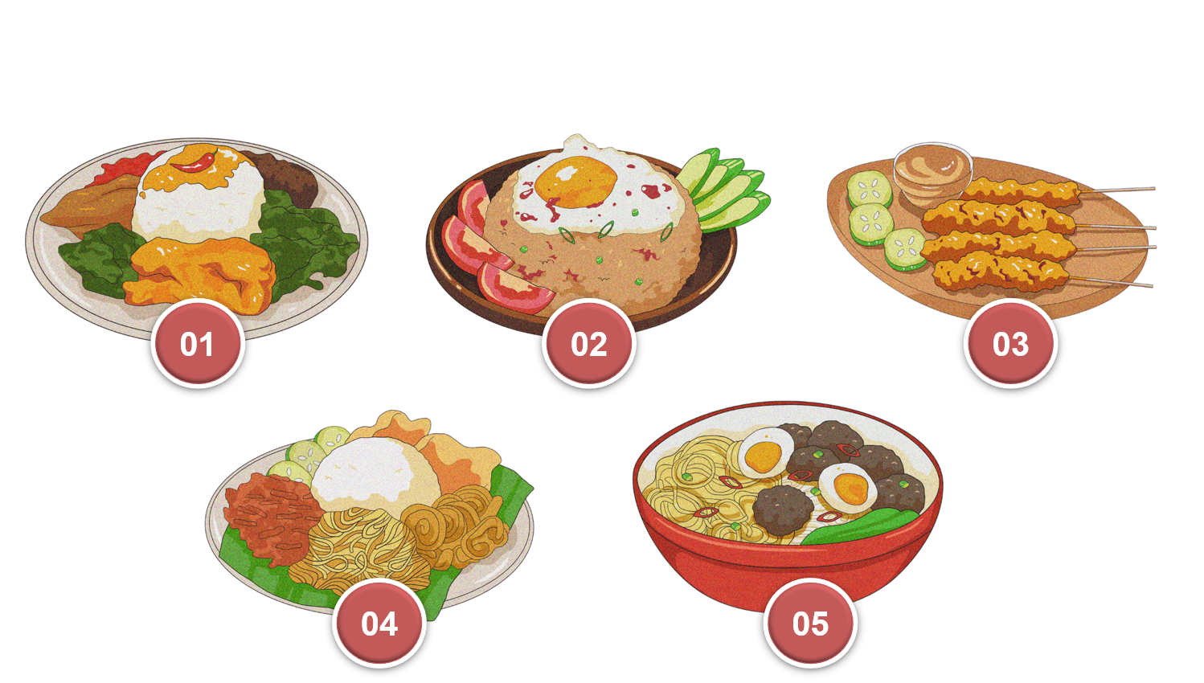
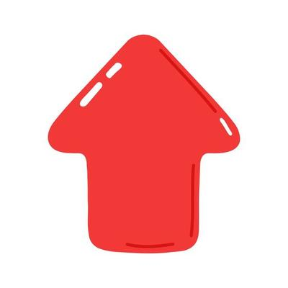
Notes:
GV bấm vào hình các món ăn để mở từng câu hỏi. GV bấm vào mũi tên để chuyển sang nội dung tiếp theo.

Slide 16
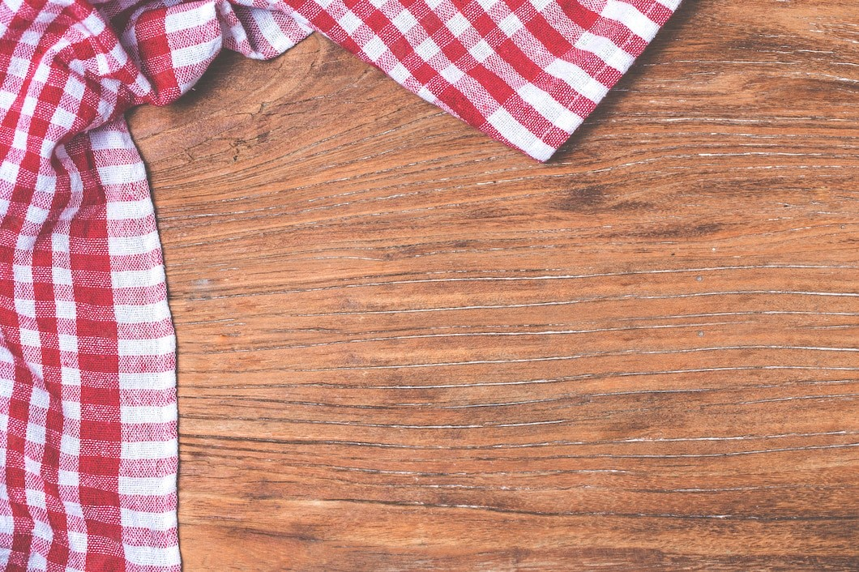
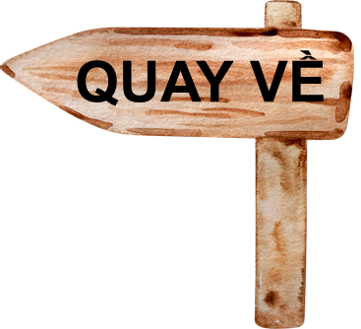


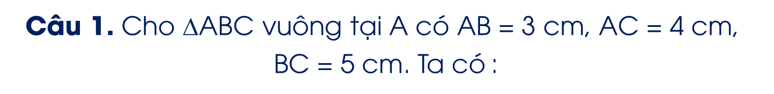


Câu 1. Cho $\text{∆}\text{A}$BC vuông tại $\text{A}$ có $\text{AB} \text{=} \text{3} \text{cm}\text{, }\text{AC} \text{=} \text{4} \text{cm}\text{, }$
$\text{BC} \text{=} \text{5} \text{cm}$. Ta có :
A. $\text{cos}{\text{B} \text{=}\frac{\text{3}}{\text{5}}}$.
B. $\text{cos}{\text{B} \text{=} \frac{\text{4}}{\text{5}}}$.
C. $\text{cos}{\text{B} \text{=} \frac{\text{3}}{\text{4}}}$.
D. $\text{cos}{\text{B} \text{=} \frac{\text{4}}{\text{3}}.}$

Slide 17


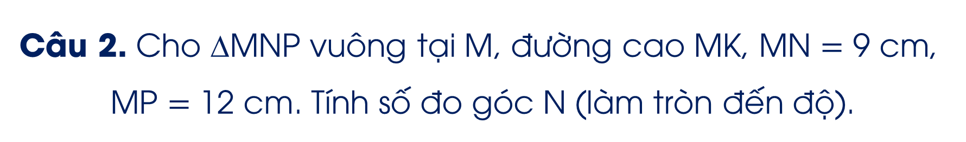


Câu 2. Cho $\text{∆}\text{MNP}$ vuông tại $\text{M}$, đường cao $\text{MK}\text{,} \text{MN}=\text{9} \text{cm}$, $\text{MP}=\text{12} \text{cm}$. Tính số đo góc $\text{N}$ (làm tròn đến độ).
A. $\text{73}°$.
B. $\text{53}°$.
C. $\text{4}\text{3}°$.
D. $\text{57}°$.

Slide 18
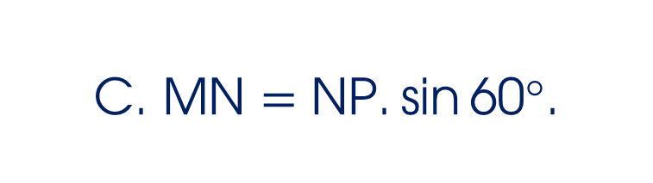
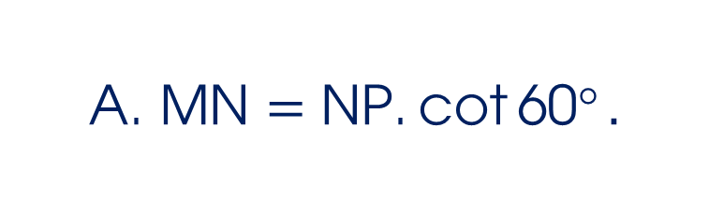
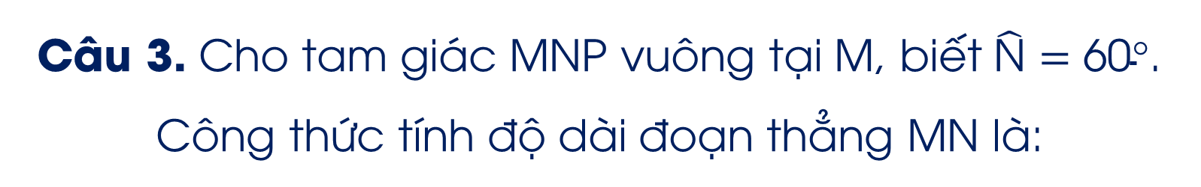
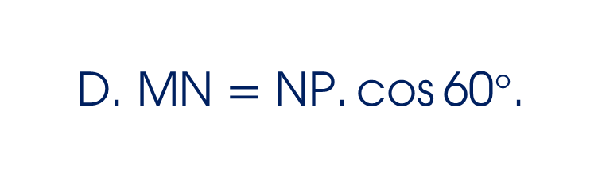
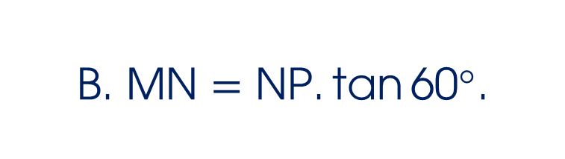
Câu 3. Cho tam giác $\text{MNP}$ vuông tại $\text{M}$, biết $\hat{\text{N}}=\text{60}\text{°}$. Công thức tính độ dài đoạn thẳng $\text{MN}$ là:
A. $\text{MN}=\text{NP}\text{.}\text{cot}{\text{60}\text{°}}$.
B. $\text{MN}=\text{NP}\text{.}\text{tan}{\text{60}\text{°}}$.
C. $\text{M}\text{N}=\text{NP}\text{.}\text{sin}{\text{60}\text{°}}$.
D. $\text{M}\text{N}=\text{NP}\text{.}\text{cos}{\text{60}\text{°.}}$

Slide 19


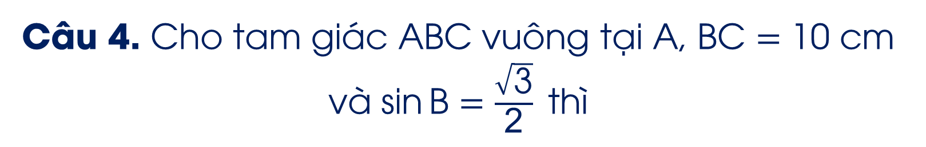
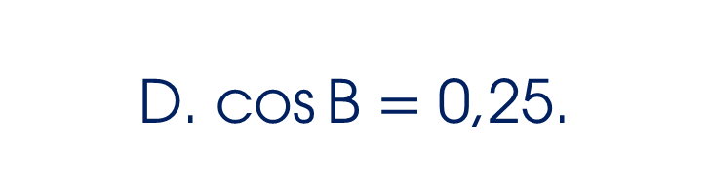

Câu 4. Cho tam giác $\text{ABC}$ vuông tại $\text{A}$, $\text{BC}=\text{10}$ cm và $\text{sin}{\text{B}=\frac{\sqrt{\text{3}}}{\text{2}}}$thì
A. $\text{AB}=\text{5}\sqrt{\text{3}}$.
B. $\text{A}\text{C}=\text{5}\sqrt{\text{3}}$.
C. $\text{tan}{\text{C}}=\text{2}\text{.}$
D. $\text{cos}{\text{B}=\text{0,25}}$.

Slide 20
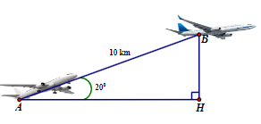
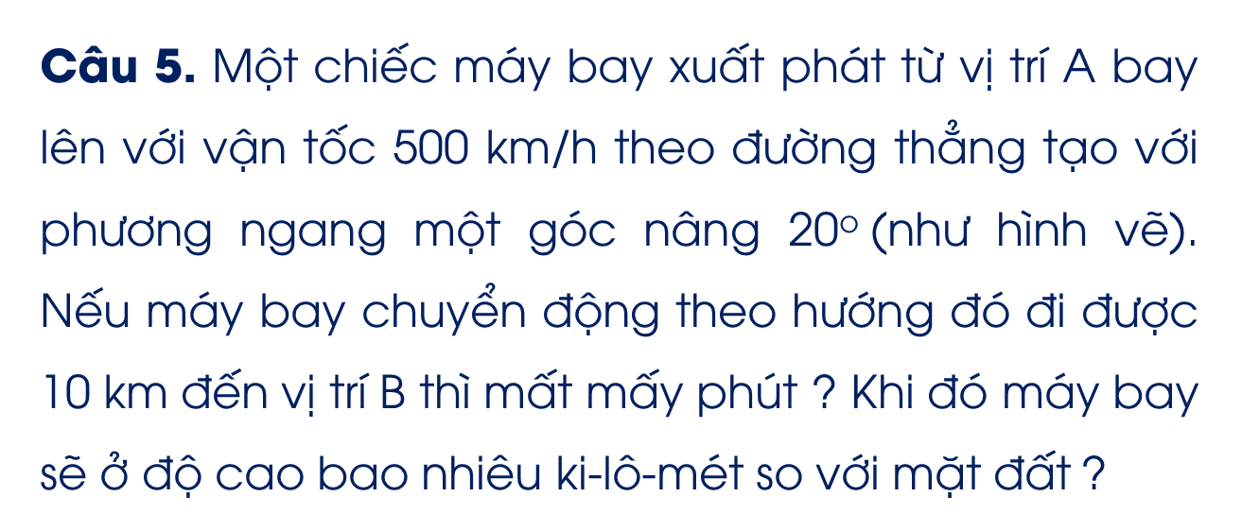
Câu 5. Một chiếc máy bay xuất phát từ vị trí A bay lên với vận tốc 500 km/h theo đường thẳng tạo với phương ngang một góc nâng $\text{20}\text{o}$(như hình vẽ). Nếu máy bay chuyển động theo hướng đó đi được 10 km đến vị trí B thì mất mấy phút ? Khi đó máy bay sẽ ở độ cao bao nhiêu ki-lô-mét so với mặt đất ?
A. 1,2 phút và 3,42 km.
B. 2 phút và 3,24 km.
C. 1 phút và 3,22 km.
D. 1,2 phút và 3 km.

Slide 21
Trò chơi kết thúc, mời các em chuyển sang nội dung tiếp theo!

Slide 22

Ấn để đến trang sách

Slide 23



Ôn tập kiến thức đã học
Hoàn thành các bài tập trong SBT
Chuẩn bị bài sau
Đường tròn. Vị trí tương đối của hai đường tròn

Slide 24


Slide 25


